Slide 1
Quels leviers pour favoriser la mobilité sur un territoire socialement fragile ?
En partenariat avec le PETR de Thiérache et la Com Com Thiérache Sambre et Oise
IHEDATE Cycle MOB 2025
Atelier d’immersion #2
du 2 au 4 juillet 2025

Slide 2
Institut des Hautes Études pour l’Aménagement des Territoires
Nous sommes un groupe d’acteurs engagé dans le parcours MOB de

Slide 3
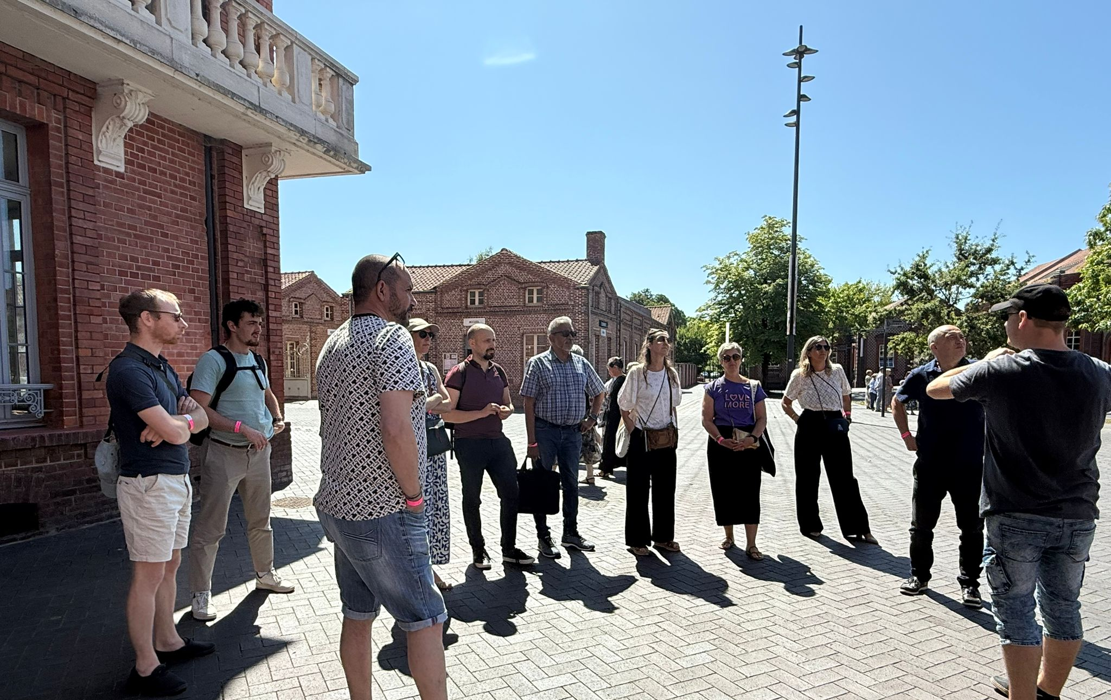
Auditeur·trices Ihédate embarqué·es
Une expérience et des regards croisés
Aissaoui Smail
Coordinateur groupe Hermès – FO
Alfred Jacques
Responsable des partenariats institutionnels – Enedis
André Florence
Secrétaire générale adjointe - UIMM Loire-Atlantique
Barrois Thibaud R
Responsable stratégie et développement immobilier - Groupe Ratp
Becquet Hélène
Déléguée territoriale - Ile de France mobilités
Blondeau Ismaël
Chargé de mission à la direction des affaires économiques et financières - GART
Demachy Aurélien
Data Analyst - Caisse des dépôts et consignations
N’Guyen Luc
Inspecteur, administrateur de l'Etat - Section Mobilité et transports – IGEDD
Poidevin Dailly Alexandra
Directrice pôle planification et projet - Scalen (agence d’urbanisme)
Rostang Caroline
Responsable du pôle concertation et dialogue territorial Ile de France - Sncf réseau

Slide 4
« Mobilités sous contraintes : quelles vulnérabilités ? Comment les surmonter ? »
Angle d’approche du Cycle MOB 2025 de l’IHEDATE

Slide 5
Quels leviers pour favoriser la mobilité sur un territoire socialement fragile ?
Objectif de l’atelier - Éclairer la problématique suivante :
Qui sont les personnes vulnérables en matière de mobilité sur le territoire ?
Au-delà des jeunes et des personnes en insertion, y a-t-il des fragilités discrètes ?
Quels sont les leviers crédibles pour lutter contre l’autosolisme dans un territoire comme celui-ci ?
A quelles conditions le covoiturage du quotidien peut-il fonctionner ?
Peut-on travailler des alternatives à la voiture pour les touristes (susceptibles de servir ensuite aux habitants ?
Sur quels sujets faut-il négocier dans le cadre des bassins de mobilité pour faire améliorer concrètement le quotidien des habitants ?

Slide 6
+ de 15 entretiens en 2 j.
pour comprendre et analyser le contexte et les enjeux du territoire

Slide 7
Les entretiens et rencontres
Une belle diversité d’acteurs consultés
Mission locale de Thiérache
Nadège ALLARD · Chargée de projet Mobilité
Garage Solidaire G2SA
Mme ATTAL
CESER HdF
M. Le Président, Mme BARBEDOR · Chargée de mission
Maison des Entreprises de Thiérache et de la Serre
M CAMBON, Mme VITASSE, Mme DERVAUX, Mme PRZYBYLSKI ·
Chargés de mission ESS, Territoire d’Industrie, Animation réseau d’entreprises, Proch’Emloi
Préfecture · « Villages d’avenir » Corentin CARION · Chef de projet Villages d’avenir
CCTSO · Service Habitat, Urbanisme, Planification
Zélia DESMOULIN · Responsable du service
Office du tourisme Thiérache
Lucile DEVIN · Directrice
FACE Thiérache
Sébastien DUMONT · Responsable
Familistère de Guise
Amélie GODEBERT · Directrice du Pôle Publics
Elue
Nelly JANIER DUBRY · Conseillère régionale, Déléguée PNR , Présidente Mission locale Thiérache
Association Tac Tic Animation
Isabelle LAMORY · Directrice
ADF Formations
Sylvain LEFVRE · Responsable
Association de seniors
Hubert MULLET · Bénévole
France Travail Thiérache
Delphine PLICHON · Responsable équipe
HdF Mobilités
Éric QUIQUET · Directeur
Région HdF Direction des infrastructures de mobilités et du Canal Seine Nord Europe · Service études, mobilité et territoires
Céline ZABOROWSKI, Fabien ROCHE, Cécile · Chargés de mission Bassins de mobilité

Slide 8
Limites de l’exercice
· Seule une partie du territoire a été visité, donc peu de connaissance terrain de la zone de Hirson
· Peu d’entreprises interrogées, malgré une recherche d’interlocuteurs

Slide 9
Merci à eux, merci à vous !
Nous sommes venus, nous avons découvert, nous avons appris, nous partageons

Slide 10

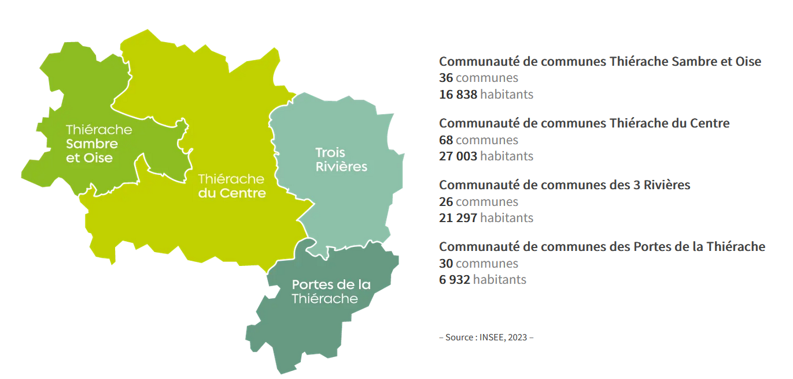
Le territoire

Slide 11
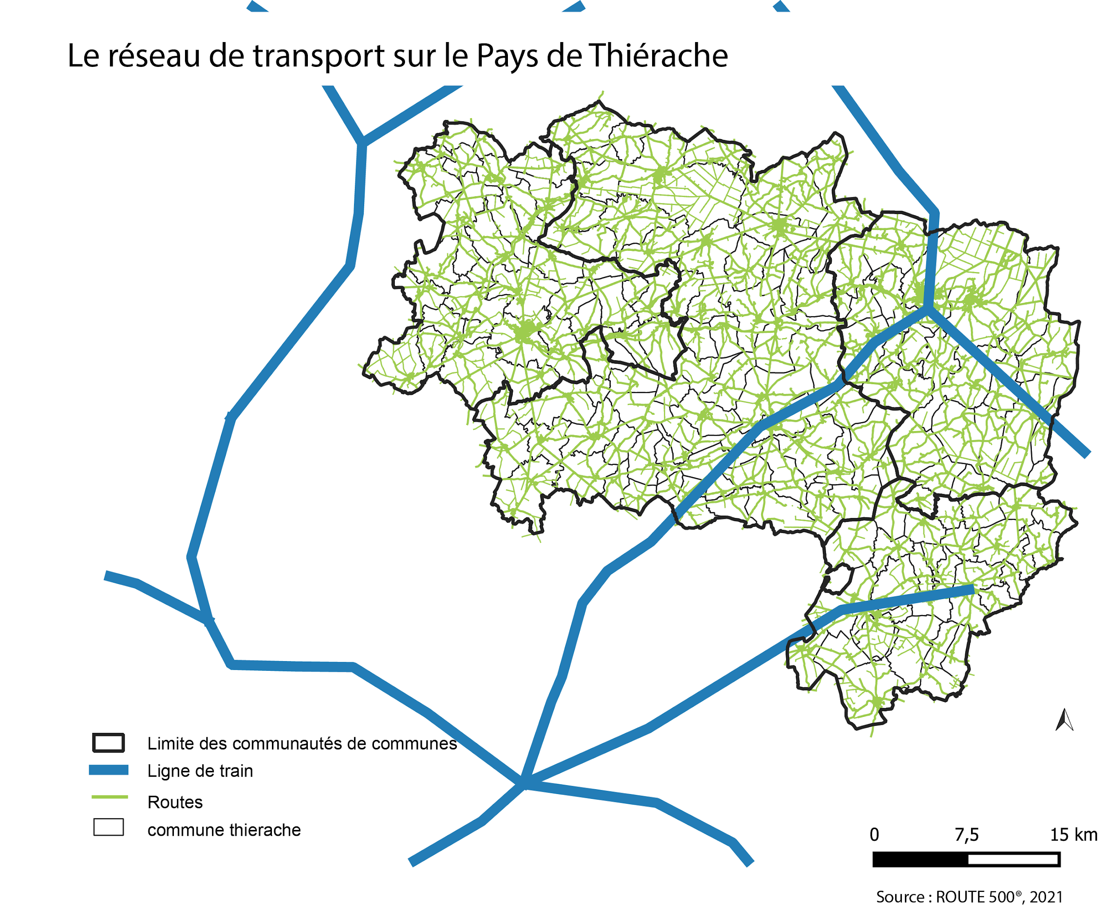
Difficultés du territoire thiérachien
Vision du PETR, en point de départ
Contexte
Forte présence de la voiture
Vieillissement de la population
Peu de culture de la mobilité
Dangerosité des routes
Importante pauvreté et fragilité des populations
Conséquences
Peu de pistes cyclables
Peu d’infrastructures de transports publics
Plus fort taux régional du nombre d’habitants sans aucune solution de mobilité (9.5%)

Slide 12

Quelques verbatims de nos entretiens…
« La Thiérache on s’y attache ! » ☺
« La mobilité, c’est une compétence (à acquérir) »
“Apprendre en faisant”
.
« Si on pouvait avoir un bon diagnostic une fois pour toutes, et place à l’action ! »
« Le bout de la rue, c’est déjà l’étranger… »
“La solidarité fonctionne, mais a des limites”
Avec les Avesnois, on est frères
“être forts ensemble”

Slide 13
ℹ️Ce qu’on a rencontré :
Un territoire de contrastes avec des points forts !

Slide 14

Nos a priori avant de venir…

Slide 15

Et on repart avec..

Slide 16
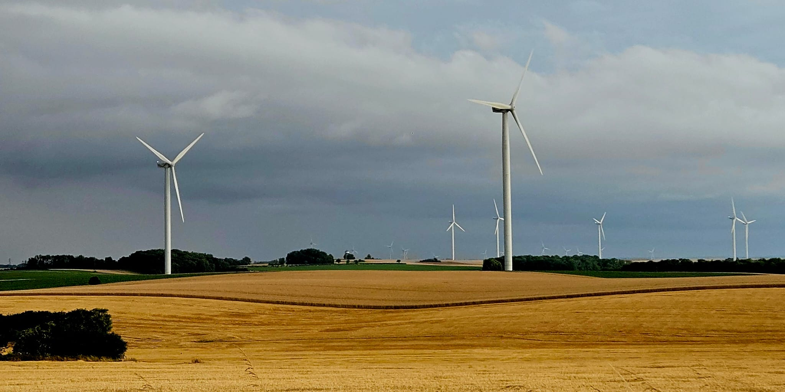
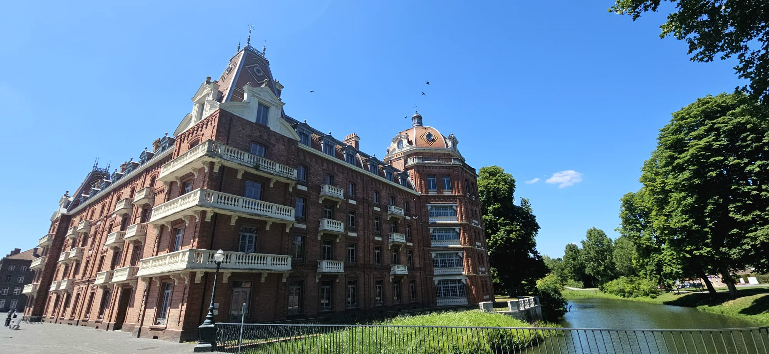
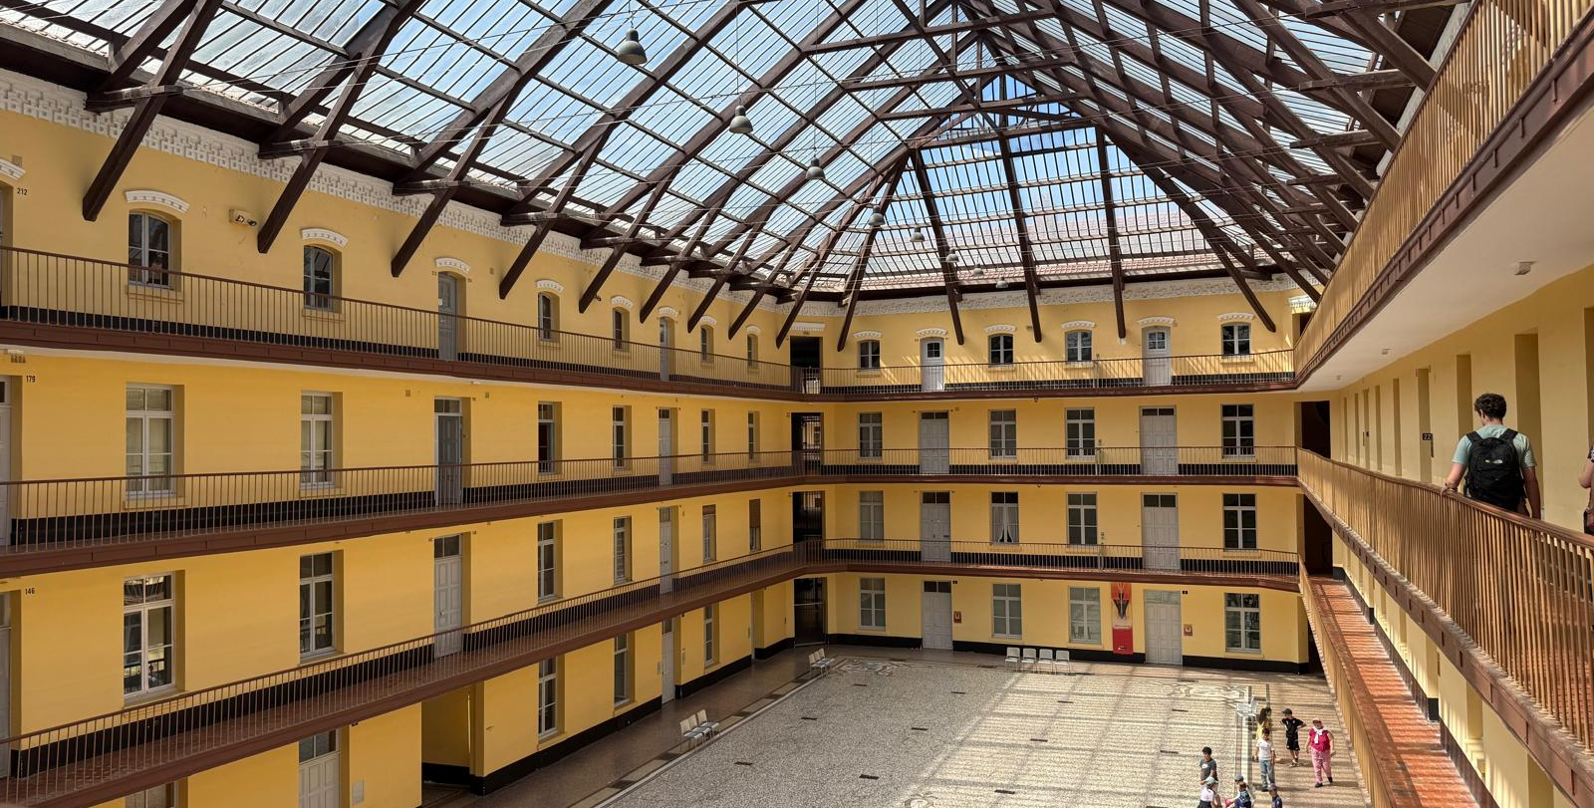
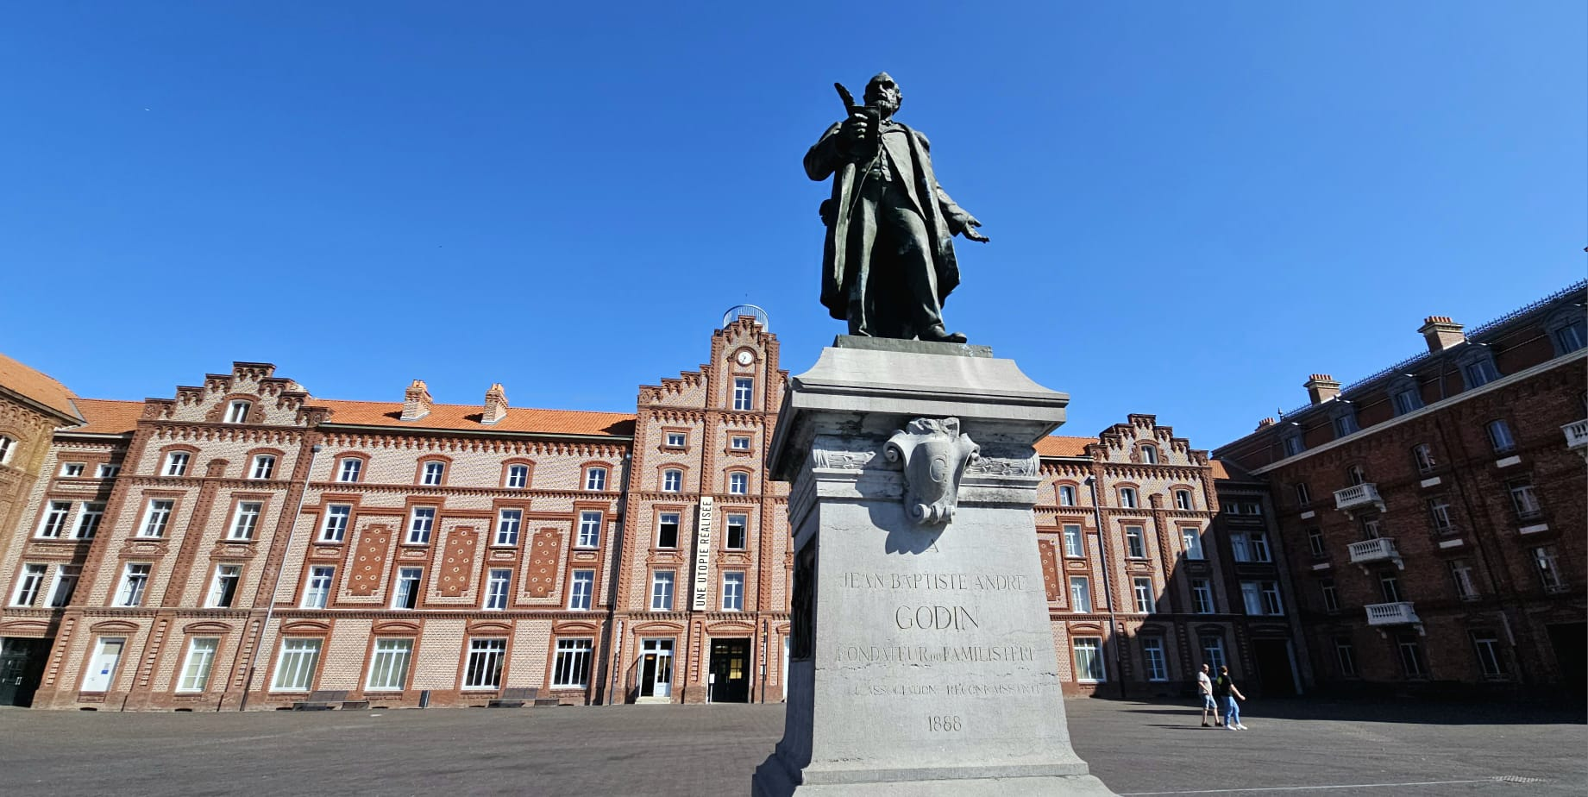
Un territoire à faire valoir
Des paysages préservés et innovants
éoliennes, haies
l’Oise
habitat typique du nord
Des lieux touristiques emblématiques, voire uniques
Familistère
Une artère de mobilité douce structurante avec l’Eurovélo sur laquelle s’appuyer
Un patrimoine routier, une richesse à part entière
verbatims
“ Attachés à garder notre identité rurale”
“Une population qui aime son territoire”

Slide 17

Une solidarité à préserver et à faire fructifier
Une faible densité qui entraîne une certaine proximité
Une jeunesse attachée à son territoire
=> une force à mobiliser ?
Des seniors à ne pas oublier et à solliciter
=> tournés vers l'intergénérationnel
verbatims
“ un village de 85 000 habitants”
“”
“Moi ce que j’aime c’est aider les gens”

Slide 18
Des solutions de mobilités existantes !
“
L’existant
Garage solidaire, Location de vélos électriques, aires de covoiturage, bornes de recharge électriques · à évaluer, à faire évoluer au besoin
Projets en cours (cf document PETR)
TUS, covoiturage, flotte d’AMI et scooters
La voiture est omniprésente, et cela tombe bien car elle reste un outil central de la mobilité :
dernier kilomètre et intermodalité
la voiture comme transport en commun
Un tissu associatif et des partenaires à valoriser et intégrer
verbatims
“ Le car scolaire, accessible à tous ?”
“ Si j’avais su qu’il allait à .., je me serais arrêté pour le prendre !”
La Mobilité n’est pas toujours un sujet en tant que tel d’expertise chez les interviewés, mais elle est intriquée dans tous les sujets et projets

Slide 19
⏩ Des besoins de mobilité pour qui ? pour (faire) quoi ?

Slide 20
La population
Scolaire <16 ans
Étudiants
Salariés
Cadres -> fidélisation
Non - cadres -> compétences / formations / savoir-être
Inactifs
Seniors
Touristes et visiteurs
Entreprises ?
Pour faire quoi ?
Education / formation
Emploi
Soins
Moins évoqué :
Activités / divertissements
Vie quotidienne / services
Logistique / besoins entreprises pour autant beaucoup entendu parler du doublement RN2
Déplacements internes : quelle desserte fine du territoire , problématique des 10 derniers km ?
Entrer / sortir du territoire : enclavement ?
verbatims
“ Aller à Saint-Quentin c’est aller à la capitale”
“

Slide 21
Esquisse de compréhension des besoins
Comment faire le lien entre le Diagnostic Mobilité 2022, et la stratégie PDMS du PETR ?
 |  | Education / formation | Emploi | Soins | Vie quotidienne / services | Activités / divertissements
Scolaire <16 ans |  | Transport scolaire | -
Étudiants |  | En fonction de la motorisation
Salariés | Cadres -> fidélisation | - | A priori, motorisé ou déplacement courts
 | Non - cadres -> compétences / formations / savoir-être | -
Inactifs |  | difficile pour nous de qualifier précisément les besoins -> réponse associative ponctuelle
Seniors |  | - | - | Motorisés en parti, entraide en partie
Touristes et visiteurs |  | - | - | -
Quelle fréquence ?
Quel moyen /mode ?
Quelle distance moyenne ?
Des questions en suspens
Quelles solutions en dehors de la mobilité ? (logement, etc.)

Slide 22
Comment ?
Voiture
Trottinette
Vélo / marche
Tracteur / Camions
Questions qui se posent :
-> quel partage de la voirie ? Franchissement ? Sécurité routière
Recensement / limites horaires et spatiales …
-> Transport en commun : lisibilité et développement de l’offre
-> Entraide intergénérationnelle

Slide 23
Focus fragilités
La population fragilisée est diverse :
les jeunes mineurs de 14 - 17 ans en apprentissage avec un besoin de mobilité (ex d’un apprenti qui doit marcher 6 km pour aller sur son lieu de formation)
les jeunes de 18-25 ans sans emploi ou en formation
les seniors dépendants
Les personnes illettrées (¼ environ)
Différentes problématiques :
Je ne veux pas me déplacer : pas d’envie / de besoin / de modèle
Je veux me déplacer mais j’ai une difficulté
Je veux me déplacer et tout va bien aujourd’hui mais demain ??

Slide 24
Quelle analyse du besoin ?
Quelle stratégie et prospective ?
Quantification des besoins par catégories et modes/solutions ?
Quelle transparence dans les arbitrages et décisions ?
Clarifier, coordonner et communiquer sur les offres existantes ?
Stratégie globale long terme notamment vis à vis des enjeux environnementaux ?
verbatims
“
“ Il n’y a aucune stratégie de décarbonation et post-pétrole”

Slide 25
⏩ Proposer des solutions de mobilité ? Ou faire évoluer la culture mobilité ?

Slide 26

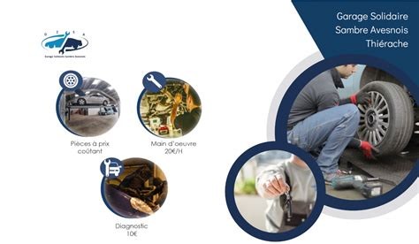
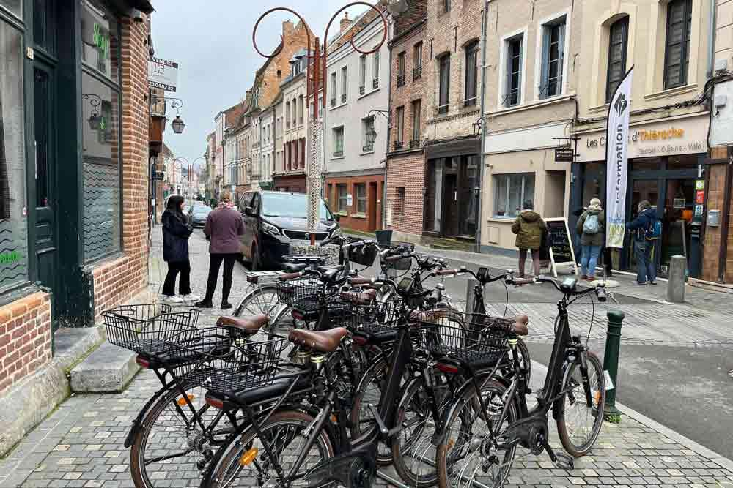
Les solutions de mobilité existantes sur
le territoire
Beaucoup de solutions présentées et expérimentées sur le territoire
MAIS un socle “de base” d’offre de cars interurbains inadapté, (mise en oeuvre 2026-27) !
+ manque de lisibilité, de communication
encore plus important dans le cadre d’ illettrisme et d’illelectronisme
Repose sur un tissu associatif qui pourrait être plus mobilisé ?
+ de Garages Solidaires dans le département frontalier (soutien financier..)
ouvrir cette solidarité à plus de publics (pas uniquement accès à l’emploi)
Pour choisir des solutions (i.e. solution de HdF Mobilités) => Échanger avec des collectivités équivalentes ? Vérifier la réponse au besoin · car les TAD sont multiples, ne répond pas au même besoin que du covoiturage..
Au niveau communal, projet de développement / expérimentation des réseaux de capillarités entre les communes à partir des tracés de l’eurovélo pour désenclaver le territoire (Village d’avenir) => sujet intercommunal ?
=> Quelle participation du territoire à l'amélioration prévue de l’offre de cars ?
=> Quelles projections à moyen terme ? (avenir de la voiture, vieillissement de la population,..)
=> Quelle pérennité des expérimentations (financement, …) ?

Slide 27
Pistes de réflexion proposées, en toute humilité
Pousser l’idée d’un projet d’école structurant compte tenu du nombre d’enfants scolarisés. Saisir toute opportunité pour soutenir les projets permettant de s’ouvrir, à la culture, aux voyages, aux découvertes (ex de voyages scolaires, apprentissage de la natation) · les écoles de Guise ne visitent pas le Familistère
La solidarité est un atout avec ses limites, elle nécessite d’être accompagnée et complétée (ex: type Blablacar ou TAD citoyen avec une application ou un lieu de rencontre qui permet d’organiser le service par exemple à la Passerelle
Quel élargissement du dispositif pour encourager à passer le permis (simulateur, aide au passage du code pour les personnes en difficulté notamment de lecture) ?
Poser la question du moyen terme sur les problématiques liées à l’avenir de la voiture (coût de l’énergie, décarbonation et électrification du parc, mouvement des gilets jaunes etc)
verbatims
“ Il y a une bascule à organiser pour la nouvelle génération”
Comment renforcer le rôle des entreprises : promouvoir et appliquer un plan de transport mobilités en concertation avec les partenaires sociaux (ex: démarche RSE, développement du covoiturage …)
=> Quel espace de discussion entre organismes d’insertion & entreprises ?
=> Quel mobilisation avec la CCI ou les réseaux d’entreprises sur les sujets de Mobilité ?

Slide 28
En parallèle de solutions : une culture à faire évoluer
Constats & étonnements :
Freins au départ/à la mobilité des jeunes:
qu’ils se donnent
eurs parents n’incitent pas au départ : peur de changement, en dehors de leur champ, de leur manière de vivre et leur zone de confort
des renoncements ex d’un jeune qui souhaite de devenir ingénieur mais qui ne veut pas quitter le territoire
=> Déterminisme social / reproduction d’un schéma social
L’accès à l’apprentissage est insuffisant ex: 1 enfant sur 2 ne sait pas nager
Structures solidaires mises en place (garage solidaire):
faible utilisation des moyens par la population des 18-29 ans
manque de synergies entre certains acteurs et le PETR du Pays de Thiérache ?
=> Miser sur des actions de levée des freins culturels et sociologiques.. !
Idée : Série de témoignages de jeunes s’émancipant, de réussites hors du territoire

Slide 29
⏩ Comment bien tirer parti de la gouvernance actuelle ?

Slide 30
Constats
verbatims
· Des dispositifs nombreux
· Des périmètres institutionnels et géographiques différents
· Une définition des projets dans des temporalités différentes
· Des acteurs multiples institués par la loi ou facultatifs comme Hauts de France Mobilités
“ une équation difficile à créer” · référents bassins de mobilité Région HdF
Illustration
Création des bassins de mobilité par la loi LOM, nécessitant la rédaction de deux documents : COM et PAMS (contrat opérationnel de mobilité et plan d’action pour les mobilités solidaires), fondés sur un fonctionnement territorial effectif qui s’affranchit souvent des imites administratives.
En parallèle, un PDMS construit par le PETR à l’échelle de son territoire, différente du bassin de mobilité, en amont des COM et les PAMS.
ðPour le territoire : 7 documents de référence (3 COM et 3 PAMS + 1 PDMS) > multiple instance de travail, de concertation et d’animation

Slide 31
Enseignements
Une lourdeur administrative pour un territoire avec une ingénierie modeste, très investie dans d’autres politiques publiques et donc des moyens limités
Mais, c’est aussi :
Des lieux d’échanges, d’expérience et de partage
Des lieux de visibilité et lobbying pour le territoire de la Thiérache
Des lieux qui permettent de s’inscrire dans les politiques publiques
Des lieux pour créer des synergies et complémentarités territoriales, avec les territoires limitrophes français
Donc des opportunités à saisir pour le territoire !
verbatims
“ a créé des communautés entre les territoires ” · référents bassins de mobilité Région HdF

Slide 32
Propositions
Être présent et actif pour faire entendre la voix du territoire de la Thiérarche avec pour enjeu : avoir une réponse adaptée dans les choix opérés par la Région notamment.
Utiliser les réseaux :
des PETR (ANPP) qui fournit de l’ingénierie et de la formation / information.
du club de la mobilité solidaire, pour partager des retours d’expérience
Trouver des relais dans les équipes des EPCI, des communes, des associations, etc. pour répartir l’effort, en fonction des moyens humains disponibles
Une question : utilité d’un dialogue transfrontalier ? (=> lors des échanges, confirmation que ce dialogue existe en partie)

Slide 33
🎊 Merci !

Slide 34
🎙 Discussion & Echanges
La parole est à vous !

